Slide 1

유휴 마일리지 포인트를 이용한 스포츠 모의배팅 사이트
Terraform으로 자동화된 인프라 구축
Github
https://github.com/NoJamBean/Revolution

Slide 2
목차
1. Cloud Architecture
2. Application
3. Backend Service
4. Log Service

Slide 3

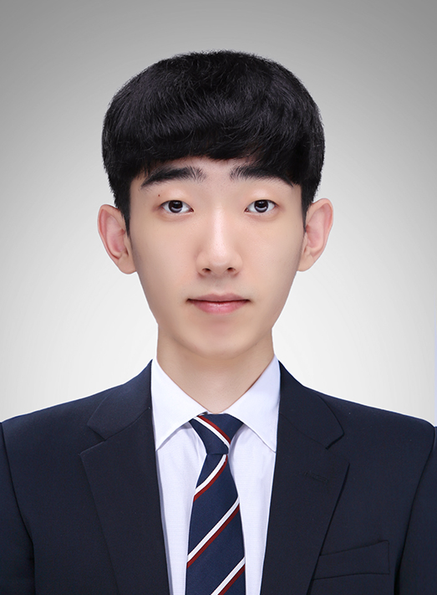



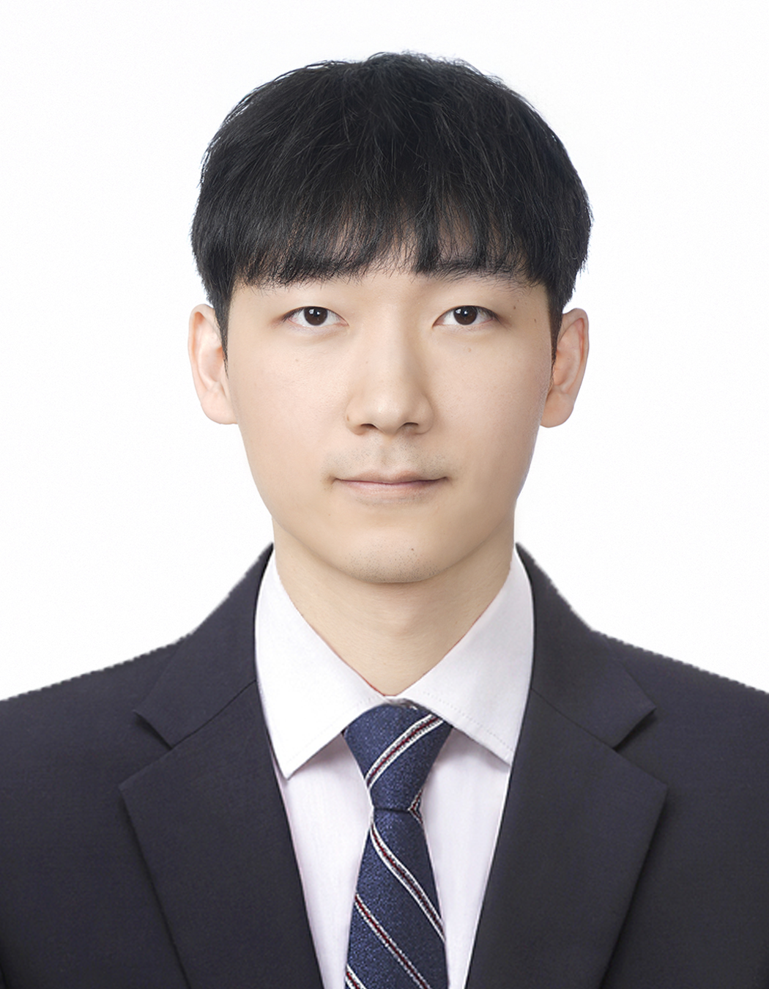
INTRODUCTION
팀원 소개
(진)
정원빈 조장 Backend 담당
DBMS (RDS Service) 구성
API Server 구성
송현섭 Frontend 담당
페이지 구성
기능 구현
김주관 Cloud Architecture 담당
AWS Cloud 환경 구성
Auzre Cloud 환경 구성
이정규 Log Service 담당
Opensearch 서비스 구성
Dashoboard 구성

Slide 4






PERSONAL SKILLS
핵심 역량
Terraform을 이용한 구축
스포츠 모의배팅 사이트
Cloud Architecture
멀티 클라우드 기반 웹 서비스 배포를 위해 Terraform을 도입하였으며, 코드 기반 인프라 구성 방식을 통해 다양한 클라우드 환경에서도 자동화된 배포와 확장성을 확보하였습니다.
또한 모듈화를 통해 인프라 구성을 표준화하고, 상태 관리 기능을 이용해 변경 이력을 체계적으로 관리함으로써 안정적인 서비스 운영 기반을 마련하였습니다.
본 프로젝트는 실제 금전 거래 없이 마일리지 포인트를 통해 스포츠 경기 결과를 예측하고, 이를 기반으로 포인트를 활용하는 건전한 모의배팅 플랫폼이며 도박적 요소는 배제하고 건전한 여가 활동으로 자리매김할 수 있도록 기획되었습니다.
또한 서비스 전반은 확장성과 안정성을 고려하여 설계되었으며, 다양한 경기 종목과 통계 API 연동을 통해 지속적인 콘텐츠 확장도 가능하도록 구현하였습니다.
본 서비스는 멀티 클라우드 환경에 기반한 고가용성∙확장성 중심 아키텍처로 구축되었으며, 컨테이너 기반 마이크로서비스와 관리형 RDS, 오토스케일링 및 로드밸런싱 구조를 통해 안정적인 운영이 가능합니다.
실제 운영 환경 기반 테스트 환경을 구축해, 새로운 기능을 배포 전 검증과 서비스 안정성을 확보할 수 있도록 하였으며 통합 모니터링 시스템을 통해 장애 대응이 가능하고 변화하는 트래픽에도 유연하게 대응할 수 있도록 설계되었습니다.
Imagined With AI

Slide 5
Cloud Architecture
1. 전체 구성
2. AWS 클라우드 구성
3. Azure 클라우드 구성
4. 결과

Slide 6
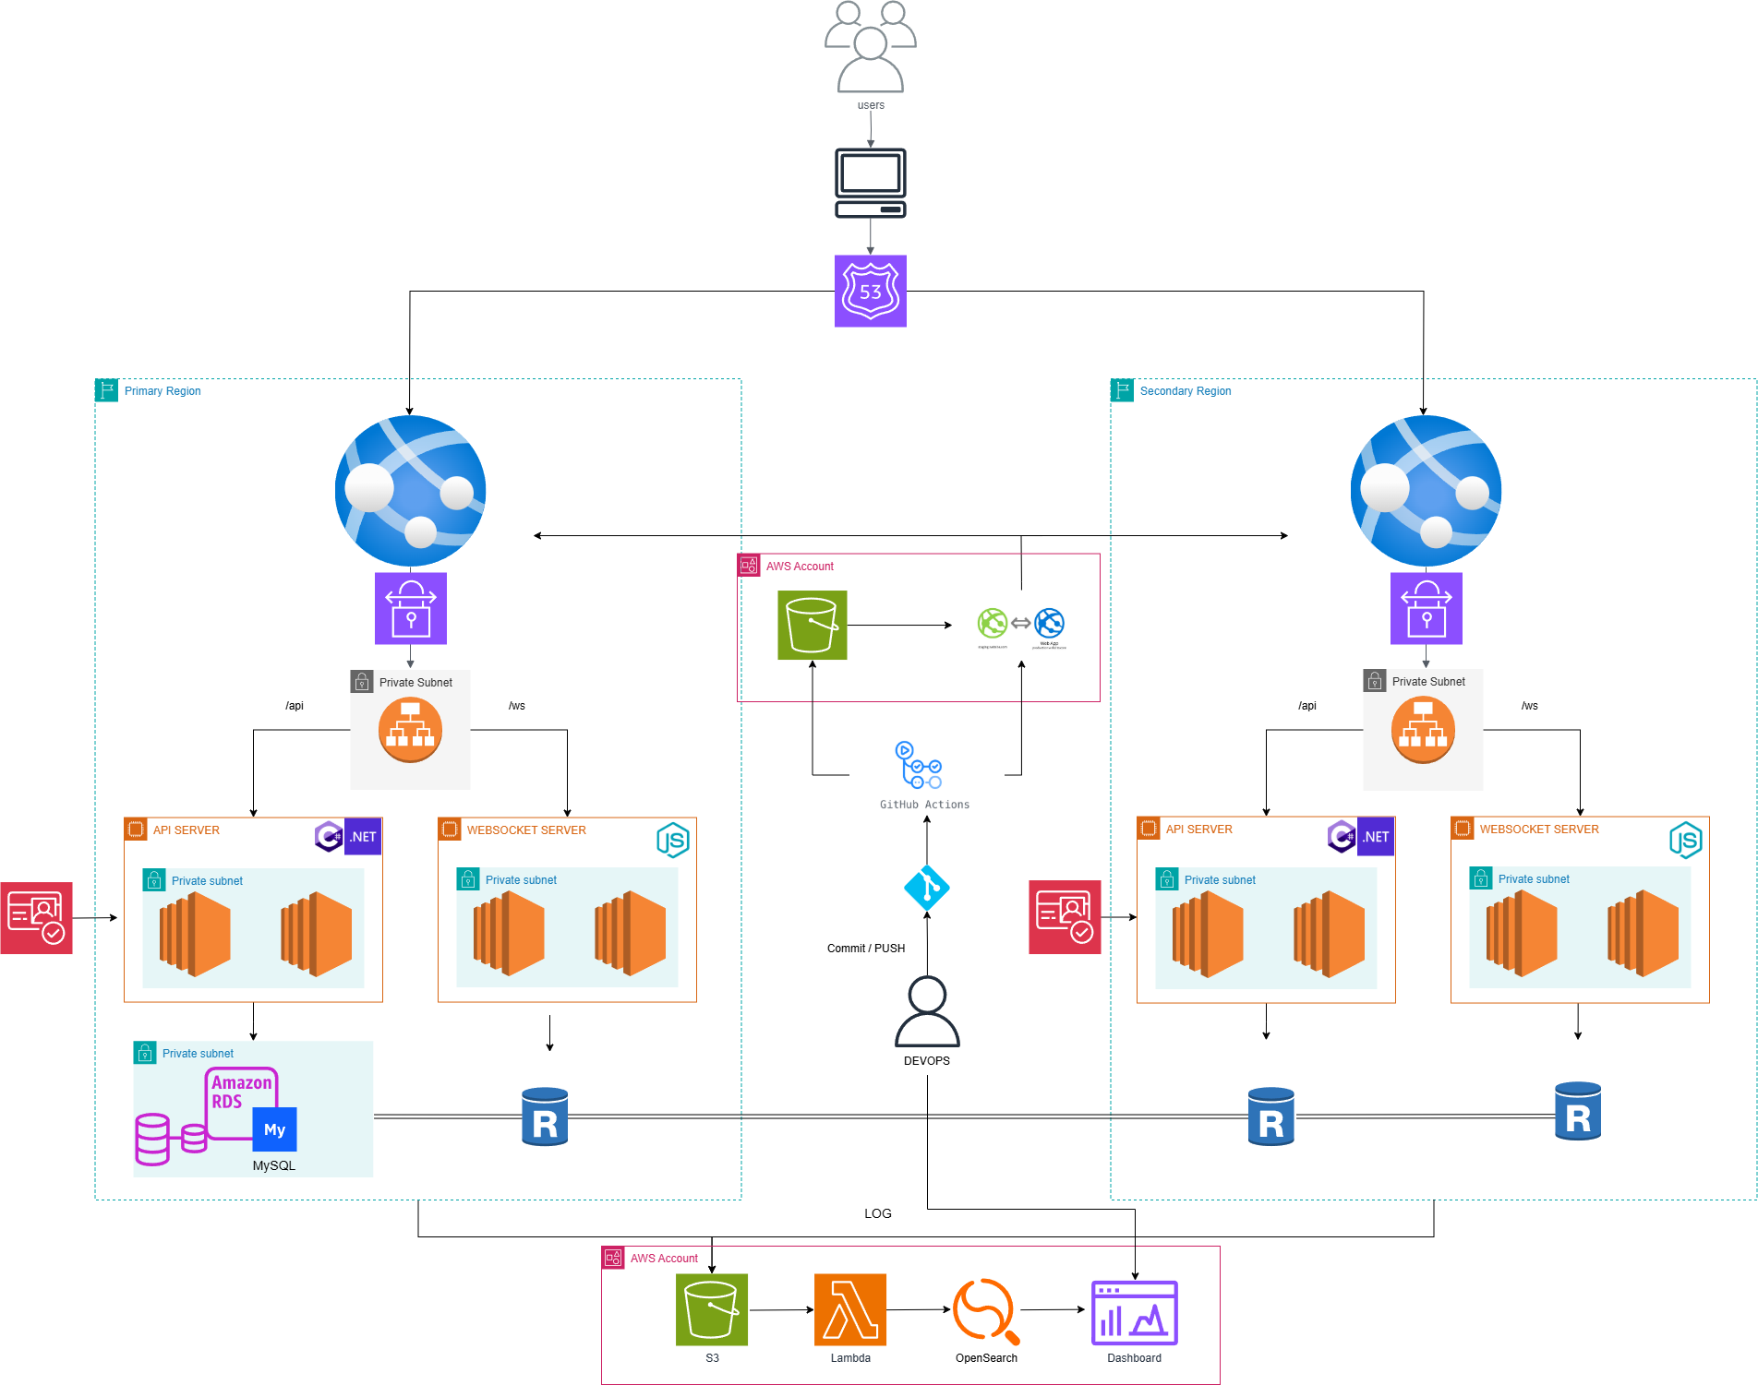
Cloud Architecture
전체 구성

Slide 7

Cloud Architecture
AWS Cloud 구성
AWS Cloud 구성은
Imagined With AI

Slide 8

Cloud Architecture
Azure Cloud 구성
Azure Cloud 구성은
Imagined With AI

Slide 9

Cloud Architecture
결과
멀티 클라우드 구성은
Imagined With AI

Slide 10
Application
1. 전체 구성
2. 페이지 구성
3. 기능 구현
4. 결과

Slide 11
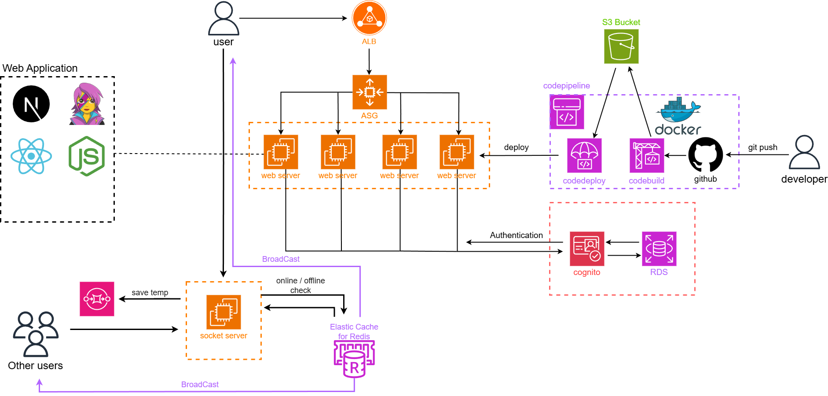
Application
전체 구성

Slide 12

Application
페이지 구성
페이지 구성은
Imagined With AI

Slide 13

Application
기능 구현
기능 구현은
Imagined With AI

Slide 14

Application
결과
Application은
Imagined With AI

Slide 15
Backend Service
1. 전체 구성
2. API Server 구성
3. RDS Service 구성
4. 결과

Slide 16
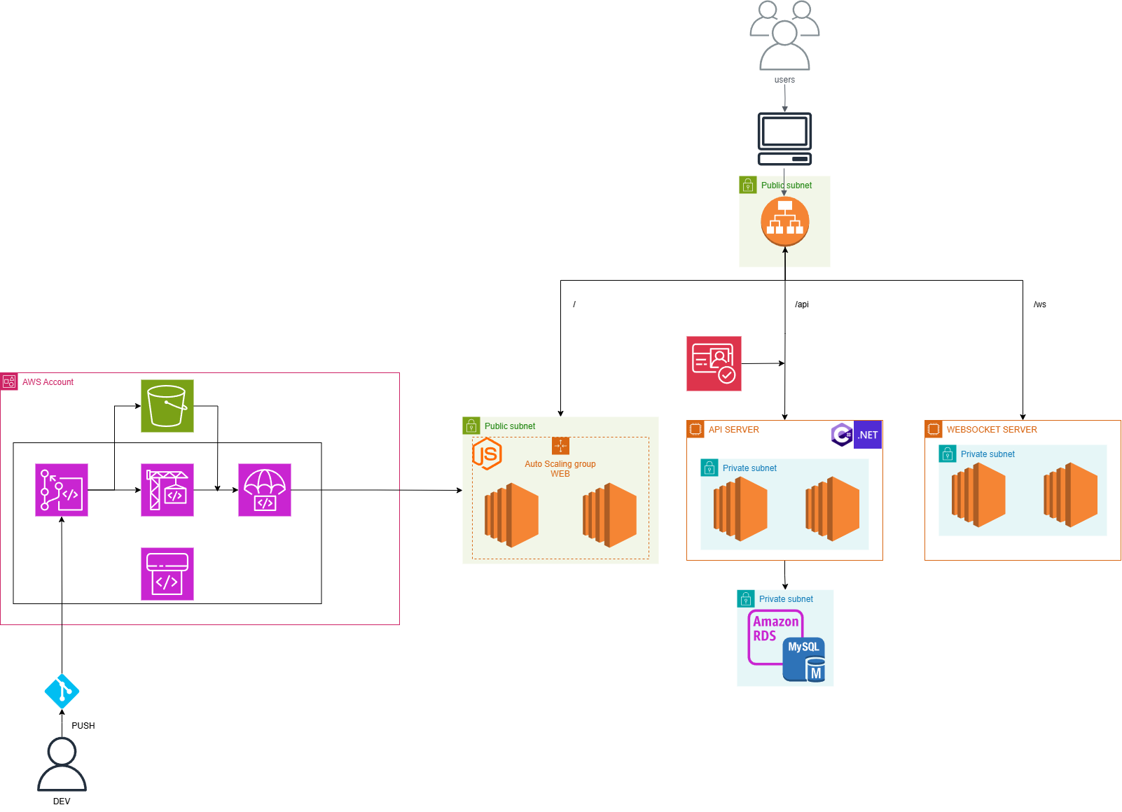
Backend Service
전체 구성

Slide 17

Backend Service
API Server 구성
API Server는
Imagined With AI

Slide 18

Backend Service
RDS Service 구성
RDS Service는
Imagined With AI

Slide 19

Backend Service
결과
Backend 서비스는
Imagined With AI

Slide 20
Log Service
1. 전체 구성
2. Opensearch Service
3. Geopoint
4. 결과

Slide 21
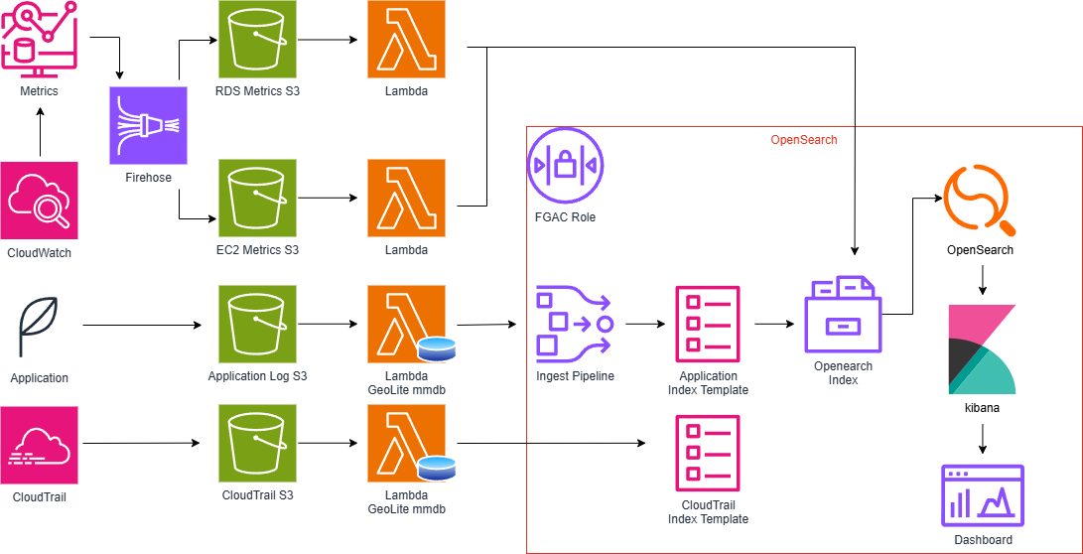
Log Service
전체 구성

Slide 22
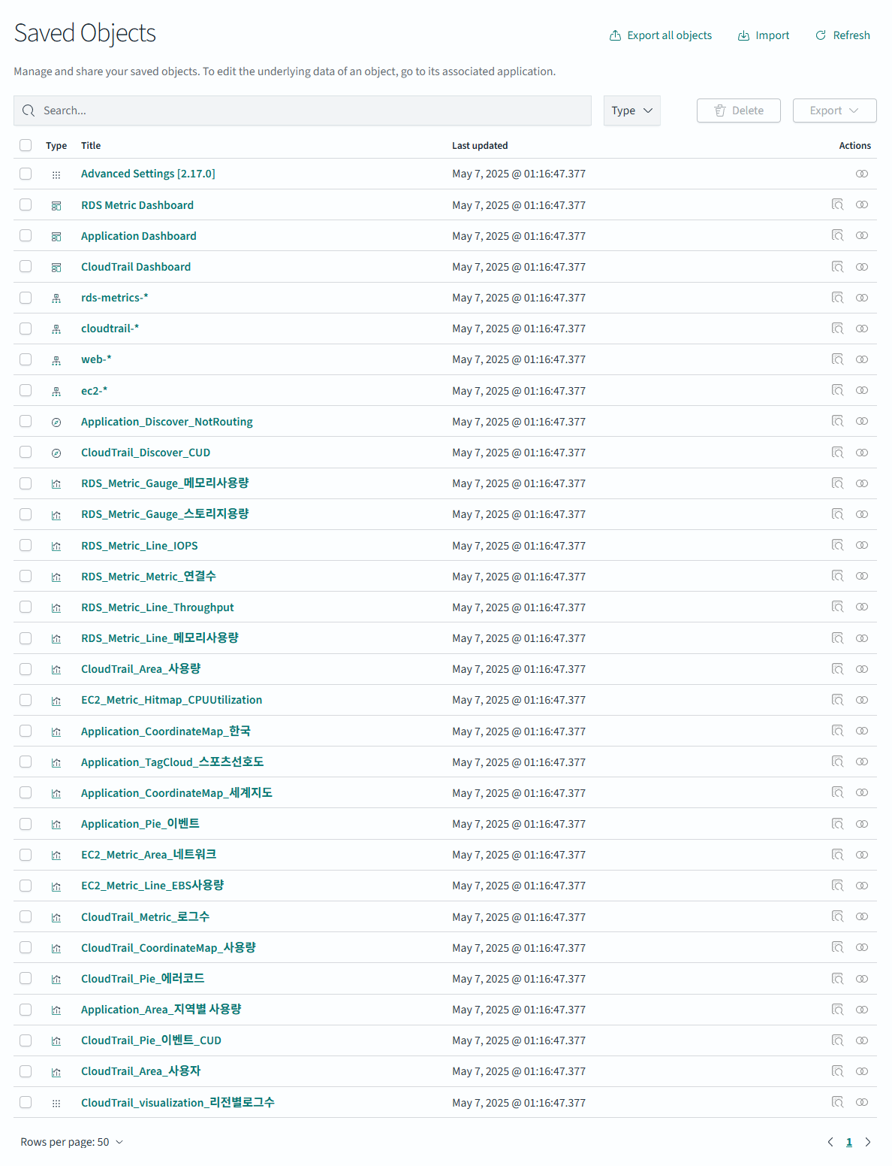

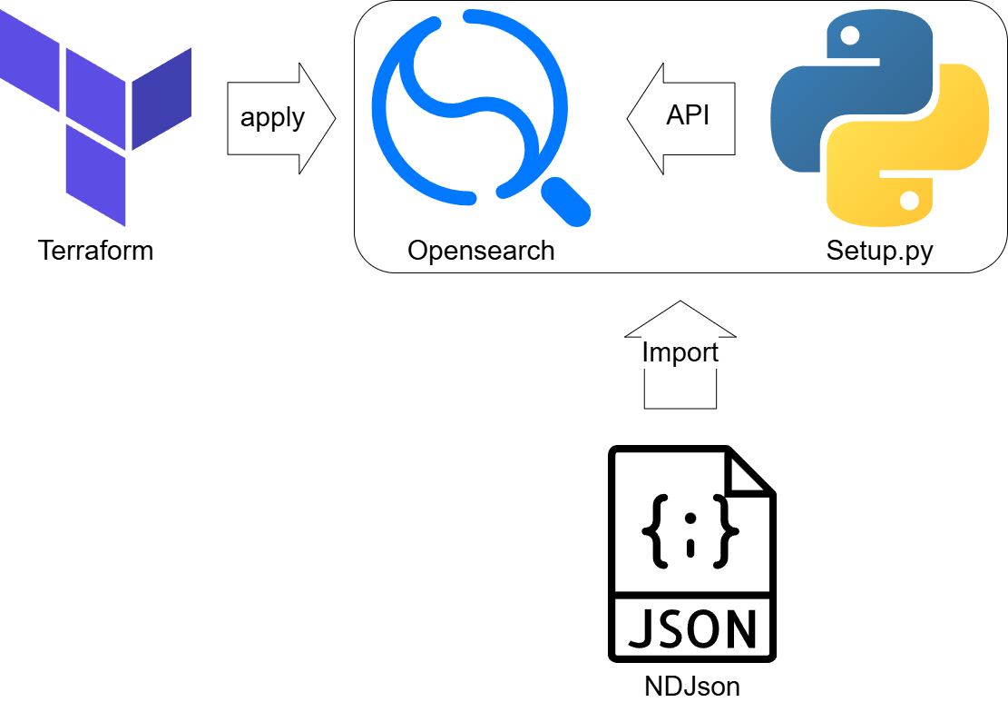
Log Service
Opensearch
AWS OpenSearch를 활용하여 AWS 환경의 중앙 집중식 모니터링 플랫폼을 구현합니다. 파편화된 운영 데이터 문제를 해결하기 위해 웹 애플리케이션 접근 로그, AWS CloudTrail 로그(API 활동 감사), EC2 및 RDS 인스턴스의 주요 성능 메트릭을 통합합니다. 이러한 다양한 데이터 소스를 단일 OpenSearch 클러스터로 통합함으로써, 통합된 검색, 분석, 시각화를 제공합니다. 운영 가시성을 크게 향상시키고, 문제 해결 속도를 높일 수 있고 AWS 인프라의 상태 및 사용량에 대한 Insight를 제공합니다.
Imagined With AI

Slide 23

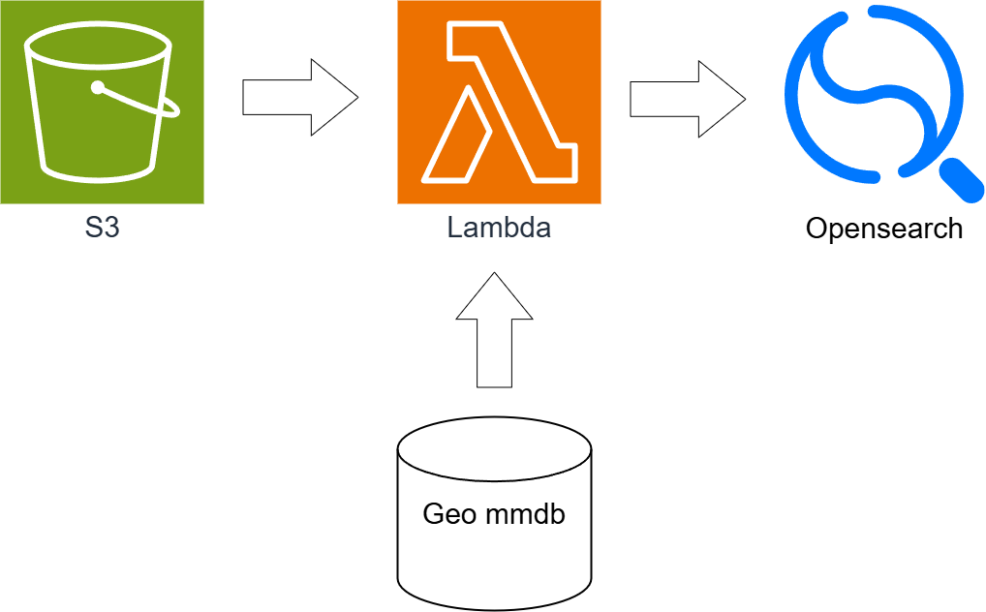
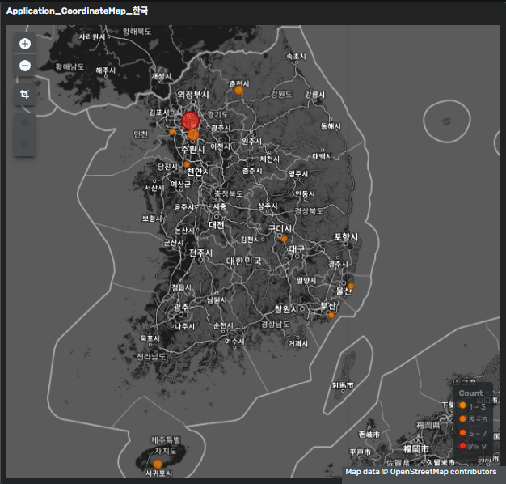
Log Service
GeoPoint
본 프로젝트는 웹 애플리케이션 사용자의 지리적 위치 정보를 활용하여 보안 및 운영 가시성을 향상시키기 위해 AWS OpenSearch 내에서 Geopoint 데이터 분석을 구현했습니다. 수집된 웹 애플리케이션 접근 로그에 포함된 IP 주소를 기반으로 지리적 위치 정보를 연계하여 OpenSearch에 geo_point 필드로 저장하고 인덱싱합니다. 이를 통해 특정 지역에서의 접근 패턴 분석, 비정상적인 위치에서의 로그인 시도 감지, 지역별 트래픽 분포 시각화 등 다양한 위치 기반 분석이 가능해집니다. OpenSearch Dashboards의 지도 시각화 기능을 활용하여 직관적으로 사용자 접근 발생 지역을 파악하고 잠재적 보안 위협 또는 지역별 성능 문제를 신속하게 식별하는 데 기여합니다.
Imagined With AI

Slide 24
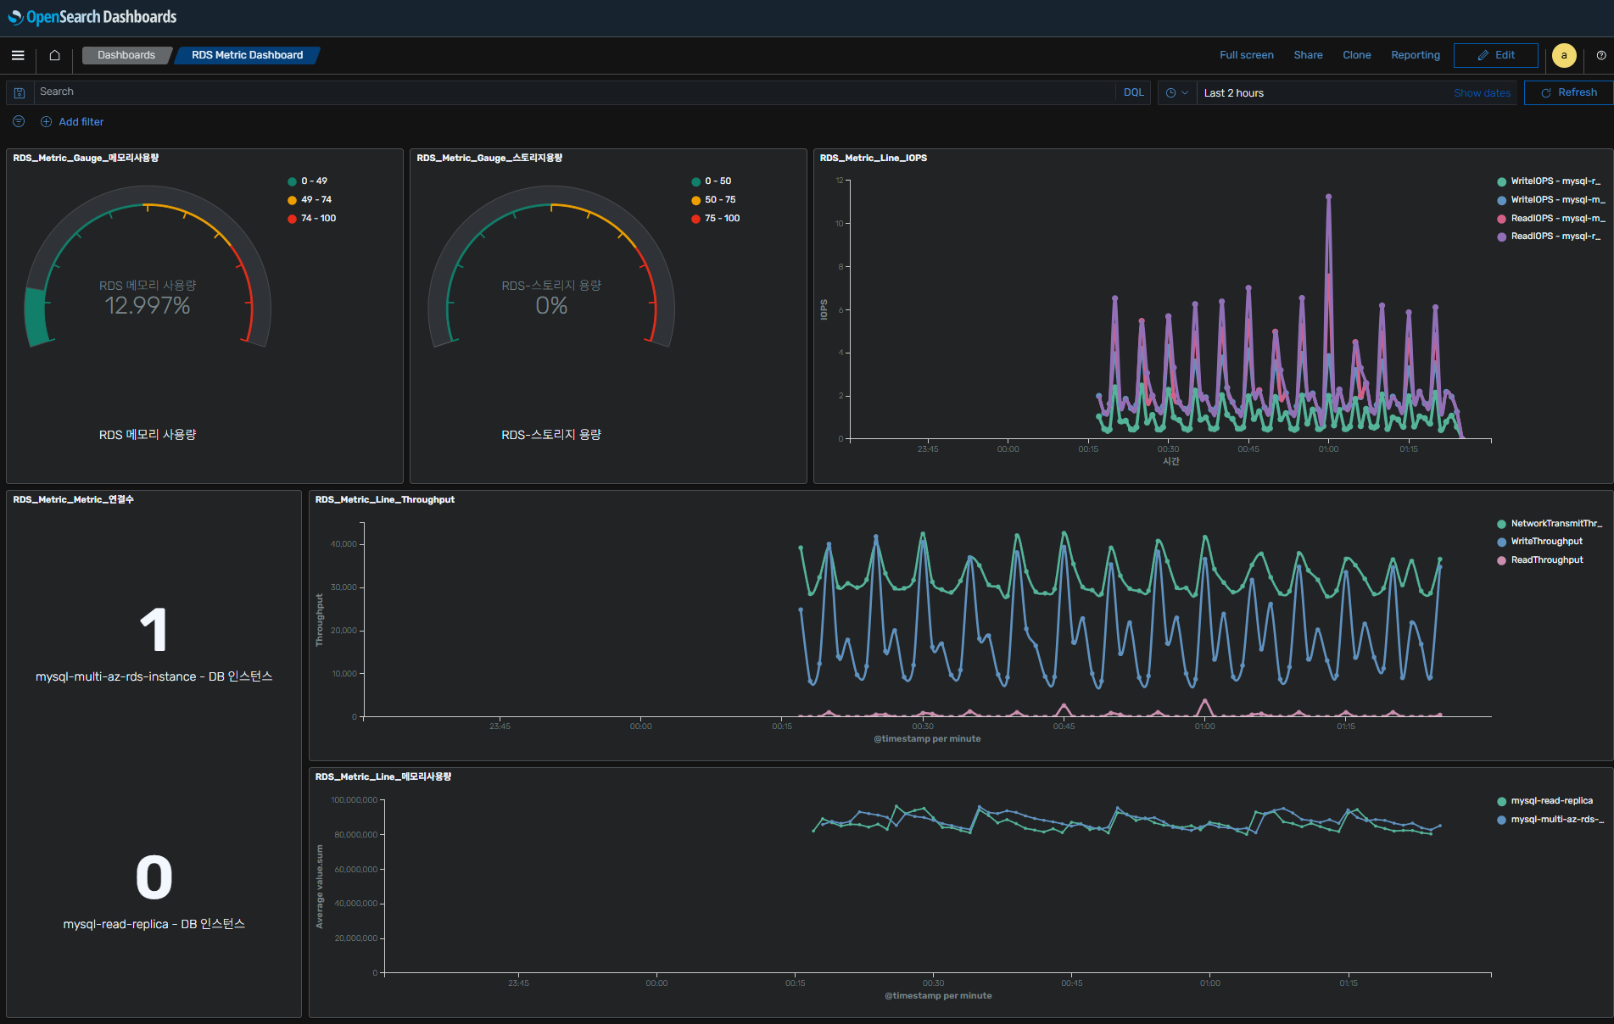
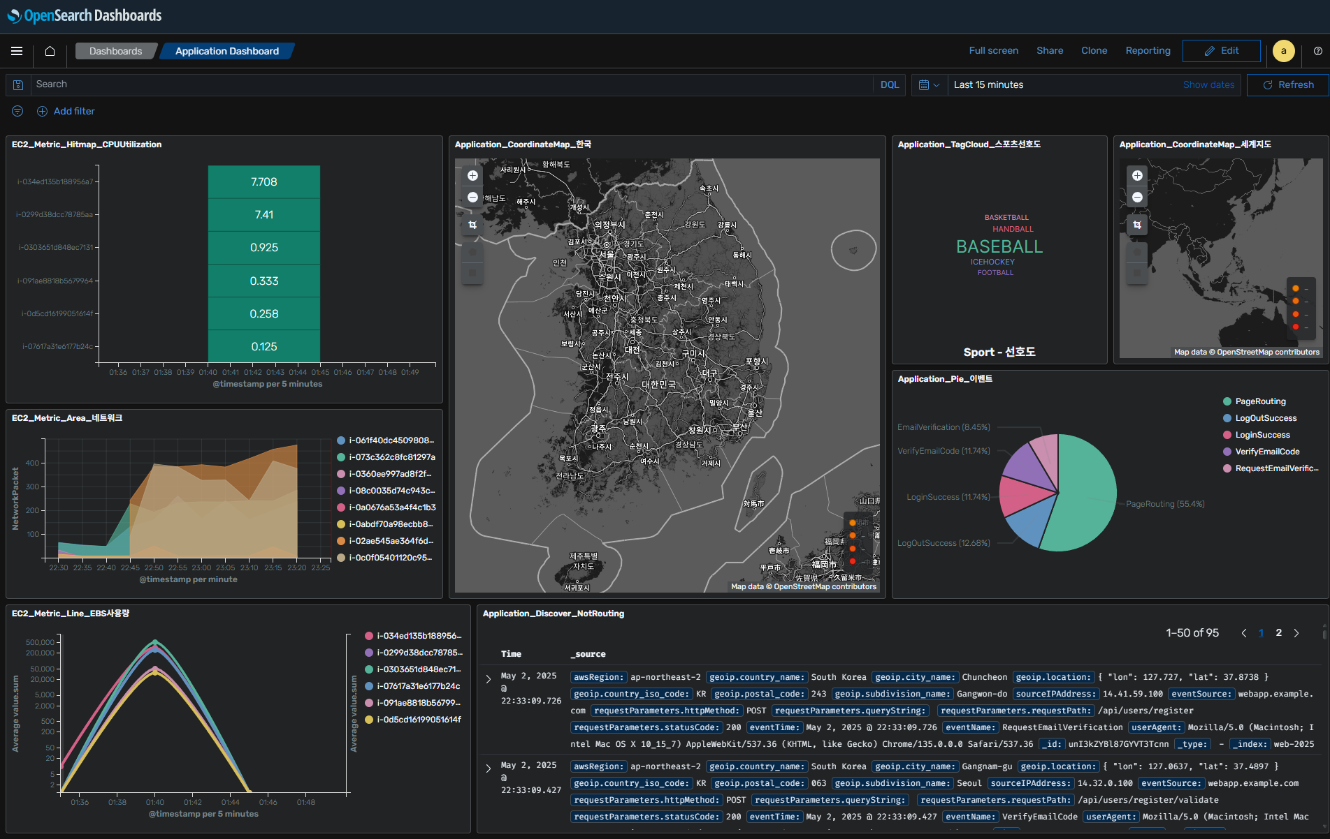

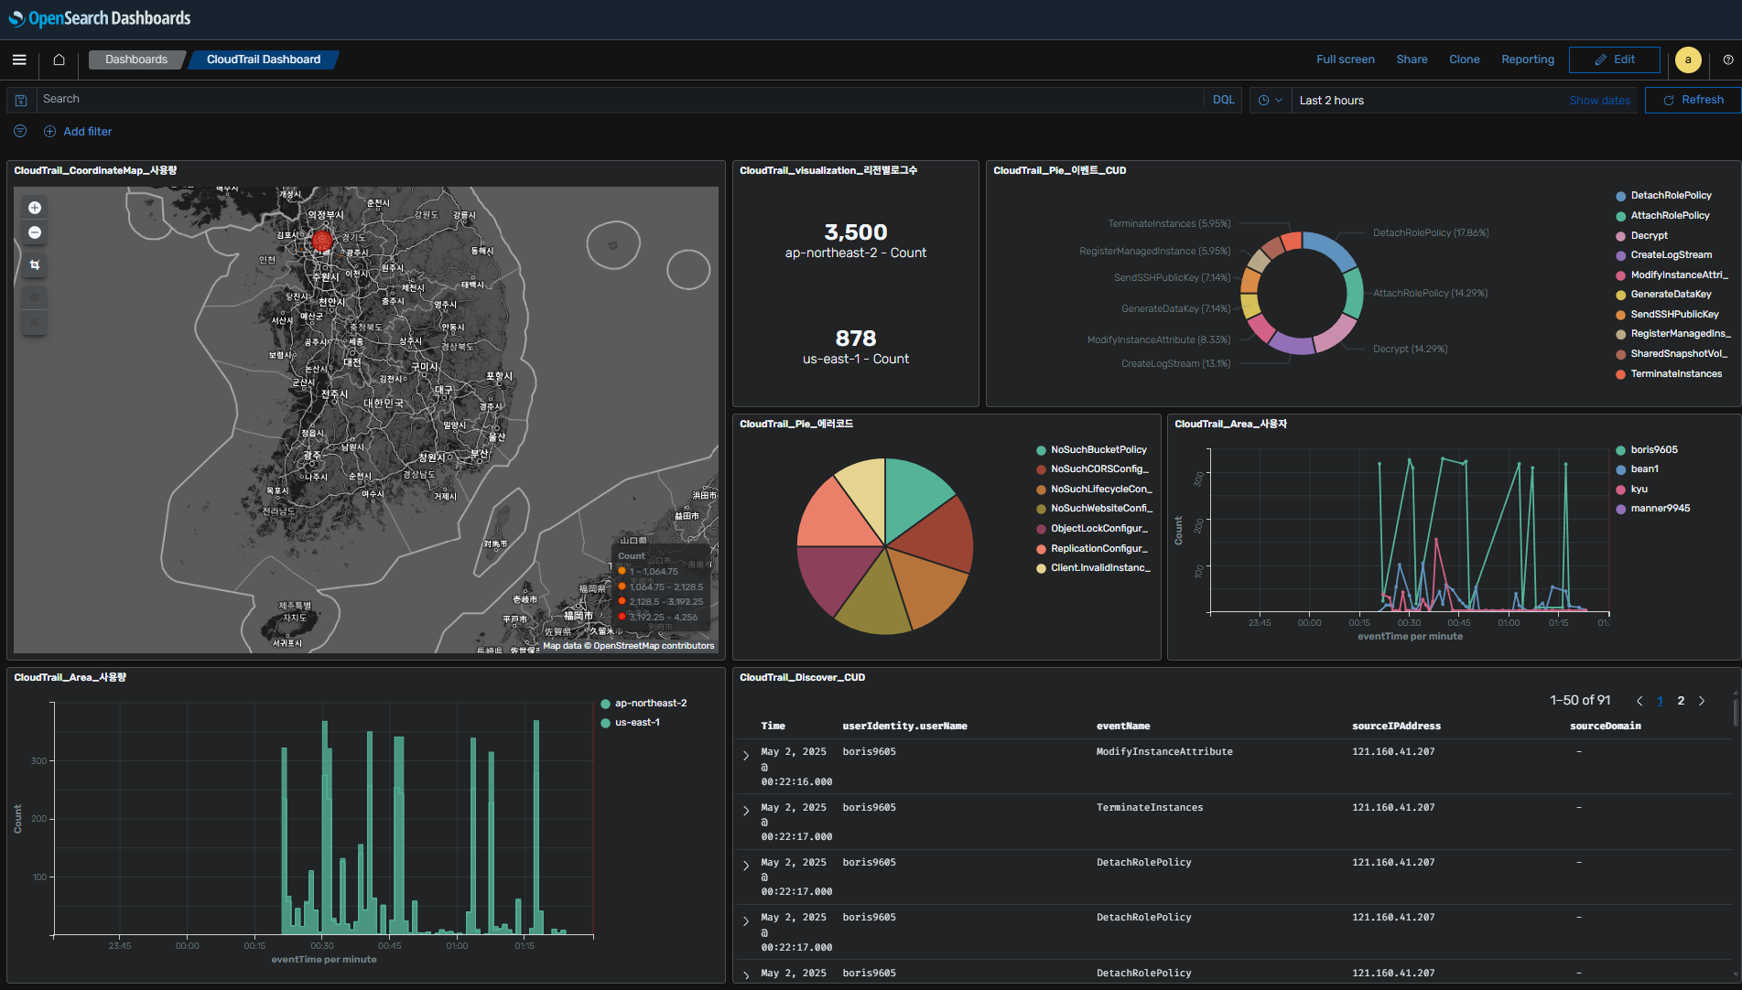
Log Service
결과
대규모 로그 및 메트릭 데이터에서 유의미한 통찰력을 추출하고 시스템 상태를 효율적으로 모니터링하기 위해, 본 프로젝트는 AWS OpenSearch Dashboards를 활용한 맞춤형 대시보드 구축에 중점을 두었습니다. 웹 애플리케이션 접근 로그, CloudTrail 이벤트, EC2/RDS 메트릭 등 OpenSearch에 수집된 다양한 데이터를 기반으로 운영, 보안, 성능 관리를 위한 여러 시각화 요소를 설계 및 구성했습니다. 이를 통해 시스템 핵심 지표(KPI), 보안 이벤트 현황, 리소스 사용량 추이 등을 단일 화면에서 실시간으로 파악할 수 있게 되었습니다. 강력한 대시보드는 데이터 기반 의사결정을 지원하고, 문제를 사전에 감지하며, 팀 간의 정보 공유를 촉진하여 전반적인 시스템 관리 효율성을 극대화합니다
Imagined With AI

Slide 25
최종 결과

Slide 26
-
최종 결과
-
Imagined With AI

Slide 27
감사합니다.
 | Git | Phone | Email
정원빈 | https://github.com/NoJamBean | 010-9287-1157 | gnfkqh@gmail.com
 | Git | Phone | Email
송현섭 | https://github.com/Songhyunseop | 010-9945-5352 | gustjq99455352@gmail.com
 | Git | Phone | Email
김주관 | https://github.com/kindread11 | 010-8001-9511 | boris9605@gmail.com
 | Git | Phone | Email
이정규 | https://github.com/timangs | 010-3080-2937 | jeongkyu1145@gmail.com

